Slide 1
ORDEN DEL DIA
BIENVENIDA
PRESENTACION CUARTA SESION
PRIMER MOMENTO
SEGUNDO MOMENTO
TERCER MOMENTO
ASUNTOS GENERALES

Slide 2
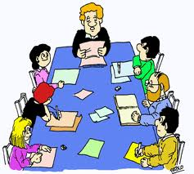
El Consejo Técnico Escolar (CTE) es una oportunidad para fortalecer las capacidades de la escuela de mejorar los aprendizajes de los alumnos, así como las asociadas al desarrollo profesional de los docentes en lo individual y como equipo de trabajo.

Slide 3
El CTE es un espacio estratégico para la construcción de una comunidad de aprendizaje que toma en sus manos su escuela, que orienta sus acciones a partir de los resultados que obtiene cada uno de sus alumnos y fomenta en ellos la capacidad para aprender a aprender y aprender a convivir.

Slide 4
Es el Consejo, en última instancia, quien toma las decisiones de cómo organizar los tiempos de la sesión, teniendo como objetivo la mejora continua de la escuela orientada hacia el mayor logro en los aprendizajes de cada uno de sus estudiantes.

Slide 5
Primer Momento
Hacer un balance del cumplimiento y efectividad de las acciones y compromisos que han incorporado a la Ruta de Mejora.
Segundo Momento
El CTE realiza un análisis comparativo de los avances obtenidos a lo largo del ciclo escolar en torno de la asistencia regular de los alumnos a la escuela, la participación en clase, los niveles de desempeño alcanzados y los progresos en las competencias lectoras.
Tercer Momento
Actividades para empezar bien el día.

Slide 6
Propósitos de la cuarta sesión
Reconocer los avances de la escuela en la atención de las prioridades del Sistema Básico de Mejora a partir de revisar los compromisos planteados hasta la fecha.
Fortalecer las acciones para garantizar que todos nuestros alumnos, en especial los más rezagados, se involucren en las actividades y fortalezcan sus competencias de lectura, escritura y matemáticas
Productos
Cuadro de avances en la atención a las tres prioridades del Sistema Básico de Mejora.
Gráficos de indicadores de logro.
Estrategias de intervención.
Acuerdos para fortalecer la Ruta de Mejora

Slide 7
Momento 1.
Revisar a dónde hemos llegado en la primera mitad del Ciclo Escolar con nuestra Ruta de Mejora y el logro de las tres prioridades del Sistema Básico de Mejora.
1.- Para llevar a cabo este ejercicio de balance, revisen el siguiente cuadro.
Prioridades | Rasgos | Avances (es importante respaldar con datos objetivos) | ¿Hasta dónde queremos llegar al cierre del ciclo escolar? | ¿Qué conviene reforzar para lograr nuestra meta al cierre del ciclo escolar?
Mejora del aprendizaje | Lectura
 | Escritura
 | Matemáticas

Slide 8
Prioridades | Rasgos | Avances (es importante respaldar con datos objetivos) | ¿Hasta dónde queremos llegar al cierre del ciclo escolar? | ¿Qué conviene reforzar para lograr nuestra meta al cierre del ciclo escolar?
Ocho rasgos de la normalidad mínima escolar.

Slide 9
Prioridades | Rasgos | Avances (es importante respaldar con datos objetivos) | ¿Hasta dónde queremos llegar al cierre del ciclo escolar? | ¿Qué conviene reforzar para lograr nuestra meta al cierre del ciclo escolar?
Alto a la deserción escolar/abatir el rezago educativo.

Slide 10
4.- El relator registra las aportaciones en un cuadro como el siguiente:
Acciones más exitosas | Factores que favorecen los avances

Slide 11
5.- A partir de lo anterior, redacten una conclusión general del cumplimiento individual y colectivo de los compromisos y los avances de su Ruta de Mejora durante la primera parte del ciclo escolar.
Conclusión General

Slide 12
Momento 2.
Indicadores de logro: avances y áreas de oportunidad
1.- Elaboren las tablas de asistencia, participación en clase, niveles de desempeño y de evaluación de la comprensión lectora (considerando los criterios de frecuencia utilizados en el ejercicio de la Segunda Sesión.
Asistencia.
Total de alumnos del grupo | N° de alumnos que han faltado a clases varios días* | N° de alumnos que han faltado algunos días* | N° de alumnos que no han faltado
*Utilicen los mismos criterios de frecuencia que en la segunda sesión ordinaria.

Slide 13
Participación en clase.
Total de alumnos del grupo | N° de alumnos que no participan en clase | N° de alumnos que participan en clase algunas* veces | N° de alumnos que participan en clase constantemente*
*Utilicen los mismos criterios de frecuencia que en la segunda sesión ordinaria.
Niveles de desempeño alcanzados (de acuerdo a los reportes de evaluación)
Total de alumnos del grupo | N° de alumnos con promedio de calificaciones entre 5 y 6 | N° de alumnos con promedio de calificaciones entre 7 y 8 | N° de alumnos con promedio de calificaciones entre 9 y 10

Slide 14
Evaluación de comprensión lectora.
De acuerdo a los registros de evaluación oficiales.
Total de alumnos del grupo | N° de alumnos que requieren apoyo adicional* | N° de alumnos que en ocasiones logran los desempeños esperados en la evaluación de la comprensión lectora* | N° de alumnos que casi siempre y siempre logran los desempeños esperados en la evaluación de la comprensión lectora*
*Esta información está disponible en el apartado “Evaluación de la comprensión lectora” de los reportes de evaluación.

Slide 15
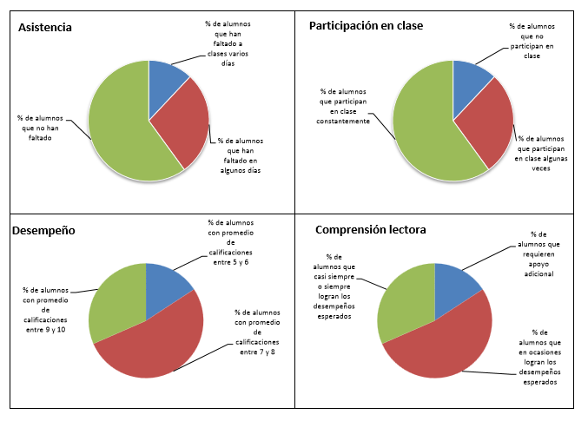
2. Construyan los gráficos correspondientes. Recuerden los ejemplos de la segunda sesión:

Slide 16
3. Comparen los gráficos elaborados con los de la segunda sesión y comenten sobre los avances que han tenido en los siguientes rubros:
La asistencia con regularidad a la escuela.
La participación activa en clase.
Enfrentar con éxito el grado que cursan.
Lograr los desempeños esperados en la evaluación de la comprensión lectora.
El relator registra las aportaciones y las coloca a la vista de todos.
Examinen la información que aportan los gráficos correspondientes.
El relator registra las estrategias propuestas.
Establezcan acuerdos.
El relator y colectivo docente elaboran la relatoría de la sesión a partir de las reflexiones.

Slide 17
Momento 3.
Desde la escuela y para la escuela… Actividades para empezar bien el día.
A manera de balance, comenten la utilidad de las Actividades para empezar bien el día que han implementado. ¿Para qué nos sirven? ¿Cuál es la mejor manera de utilizarlas en el salón de clases?
El relator toma nota de las aportaciones más relevantes.
3. En esta guía se presentan otras variantes de Actividades para empezar bien el día. Cada maestro valore su utilidad y decida si enriquece las acciones que ya ha puesto en marcha con su grupo.

